Slide 1
Simulador CTA Tráfego Facilitado
Universidade Tecnológica Federal do Paraná
Aluno: Fabio Negrini
Orientador: Jean Marcelo Simão
Curitiba
2015

Slide 2
Documentos de Base
CTA – CONOPS
http://www.dainf.ct.utfpr.edu.br/~douglas/CTA_CONOPS.pdf

Slide 3
Objetivos
Desenvolver estratégia de controle de semáforos usando conceito de tráfego facilitado;
Aproveitar projeto original feito por Leonardo Pordeus;
Comparar o desempenho das estratégias;

Slide 4
Objetivos
Avaliar e comparar a complexidade do processo de desenvolvimento do software, quando desenvolvido em paradigmas diferentes (e.g. Paradigma Imperativo e Paradigma Orientado a Notificações);

Slide 5
Região Simulada
1 2 3 4 5 6 7 8 9 10
A
B
C
D
E
F
G
H
I
J

○

○

○

○

○

○
○


○
○


○
○


○
○


○
○

○

○

○

○

○


Slide 6
Requisitos
Tempo de simulação 2000s;
Ruas Norte-Sul são identificadas por 1 - 10;
Ruas Leste-Oeste são identificadas por A - J;
Todas as ruas são de mão única, com direção N, S, E, W;

Slide 7
Requisitos
Ruas podem ter 1, 2, 3 ou 4 pistas;
Uma quadra tem o tamanho 100 metros;
Em uma quadra, cada pista tem espaço para 25 veículos;

Slide 8
Requisitos
Um veículo está parado (devido a um sinal vermelho ou bloqueado pelo veículo da frente) ou se desloca uma velocidade de 20m/s;
Em cada intersecção existem 2 semáforos, um para cada rua do cruzamento. Estes dois semáforos devem estar sempre sincronizados;

Slide 9
Requisitos
Cada rua possui um ponto de entrada, representado pelo símbolo ○ e um ponto de saída, representado pelo símbolo ;
Os veículos são criados no ponto de entrada, de forma constante, através de um número randômico no intervalo de 0.1, 0.2, 0.3, 0.4 ou 0.5 veículos por segundo.

Slide 10
Requisitos
Em cada cruzamento, um número de veículos poderá virar. Este número está relacionado com o atributos PercentageOfTurns de cada sinal de trânsito, onde pode variar de 5% até 35%.
Cada quadra possui sensores de veículo que monitoram a quantidade de veículos presentes. Quando o limite de 60% ou 100% é atingido, estes sensores notificam o controlador que então pode vir a mudar o estado dos semáforos afim de otimizar o tráfego.

Slide 11
Controle baseado em tráfego facilitado (CBTF) – “Onda Verde”
Para cada semáforo, um de seus sinaleiros, contém uma flag para sinalizar que a rua tem seu tráfego facilitado;
Cada semáforo conhece o estado do semáforo posterior;
Cada semáforo notifica o próximo semáforo quando congestionado, para sincronização da “onda verde”;

Slide 12
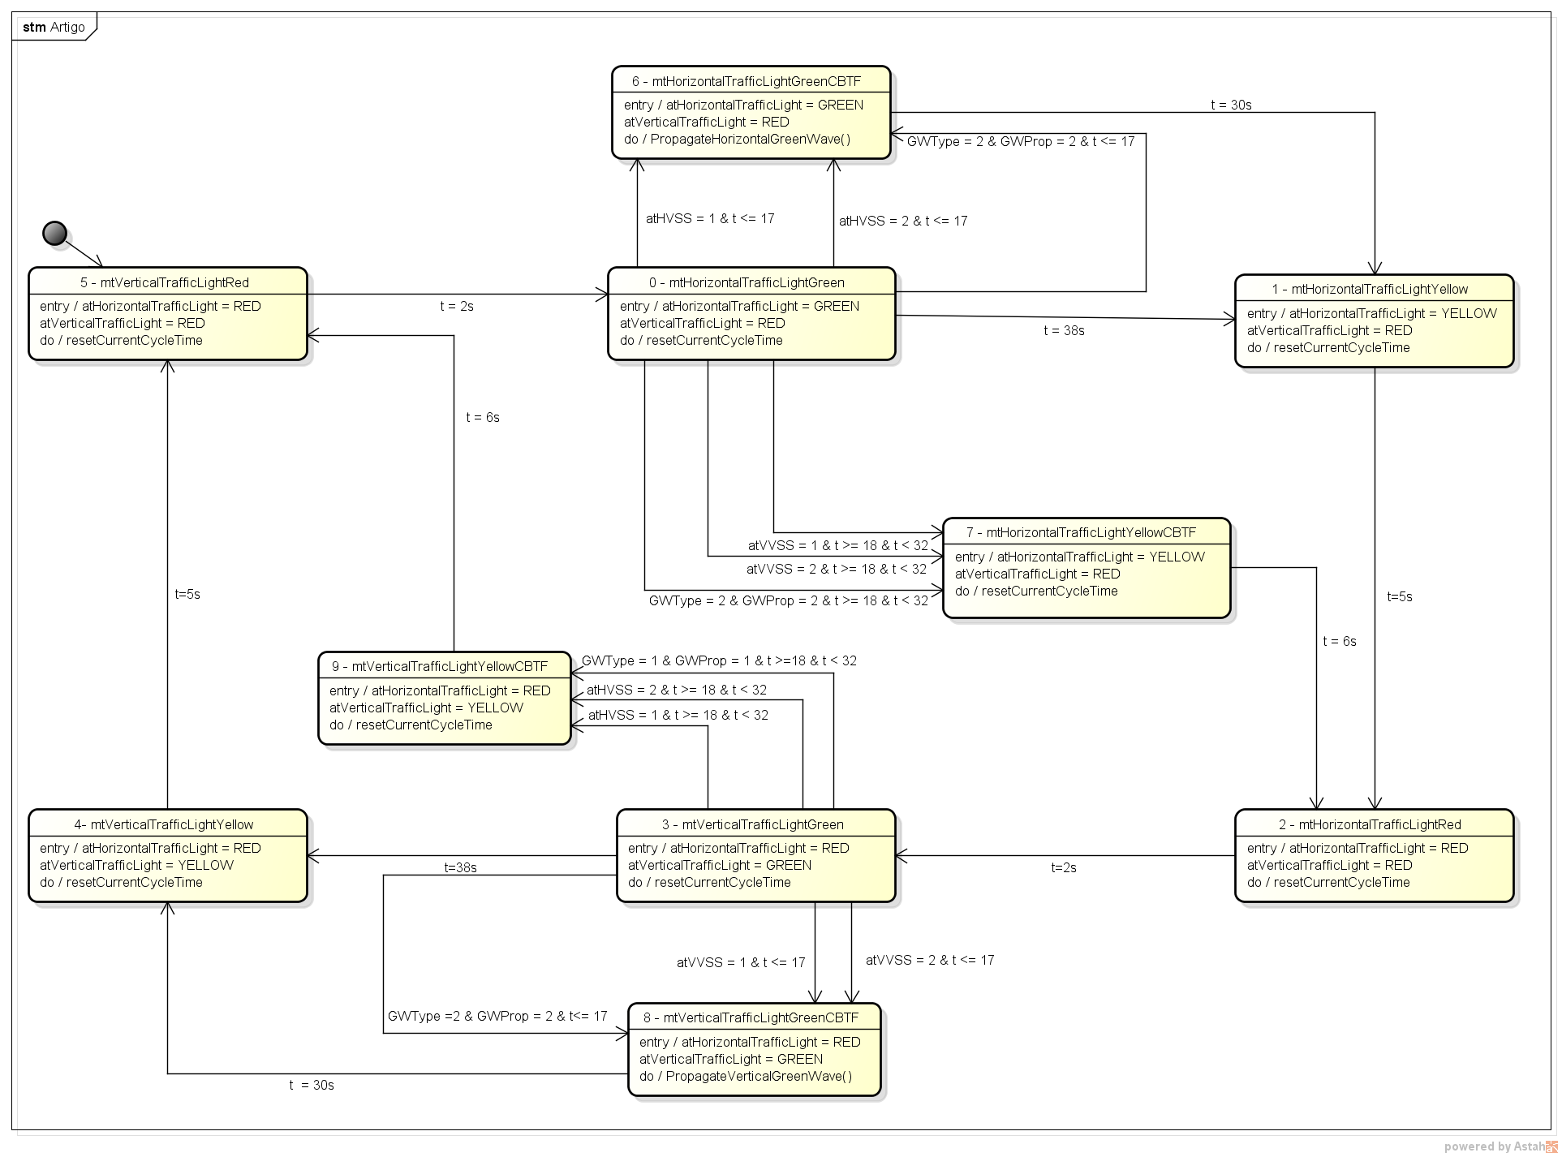
Controle baseado em tráfego facilitado (CBTF) – “Onda Verde”

Slide 13
Obrigado

